Slide 1
Web Server 설치
xampp

Slide 2
Web Server ?
웹서버?
웹 환경을 통해 애플리케이션으로서 동작하는 서버.
일반적으로 웹 서버는 HTTP 요청과 파일을 주고받는 역할인 반면,
애플리케이션 서버는 복잡한 연산을 처리하며
데이터베이스나 외부 서비스와 상호작용하면서 비즈니스 로직을 처리한다. 즉 웹 페이지를
매개로 하여 사용할 수 있는 응용 프로그램이다
웹서버의 종류
NGINX(34.3%)
Apache (31.4)
LiteSpeed(12.2%)
IIS(5.4%)

Slide 3
XAMPP?
XAMPP?
XAMPP는 크로스 플랫폼 웹 서버 자유 소프트웨어 꾸러미이다.
아파치 웹 서버, MariaDB, PHP, 펄을 포함하고 있다. GNU 일반 공중 사용 허가서로 배포되며
자유롭고 쓰기 쉬운 웹 서버이다.
마이크로소프트 윈도우, 리눅스, 솔라리스, 맥 오에스 텐 등에서 동작하며 주로 웹 개발에 사용된다.
다운로드 주소 :
https://www.apachefriends.org/download.html

Slide 4
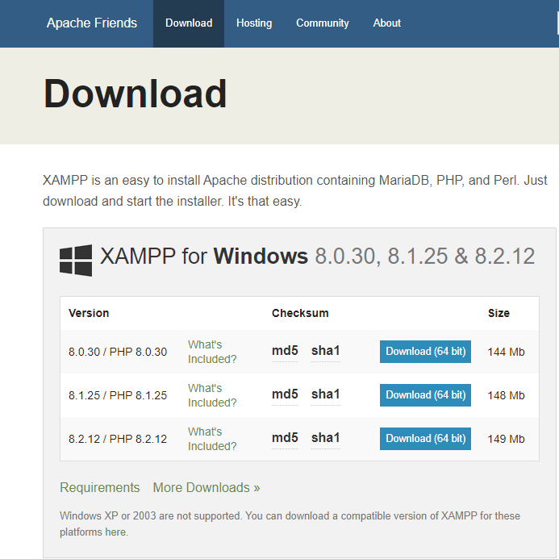
XAMPP 다운로드

Slide 5
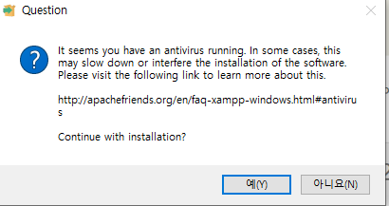
XAMPP 설치

Slide 6
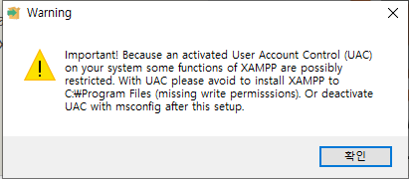
XAMPP 설치

Slide 7
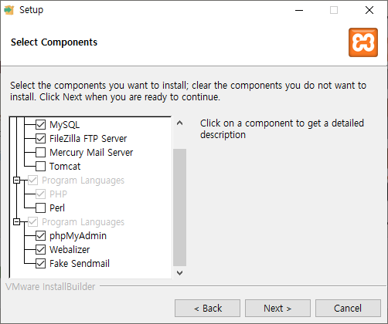
XAMPP 설치

Slide 8
XAMPP 설치

Slide 9
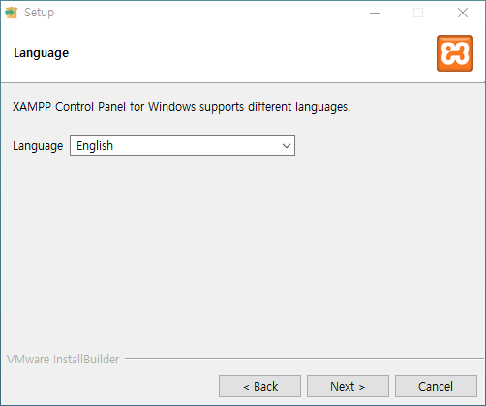
XAMPP 설치

Slide 10
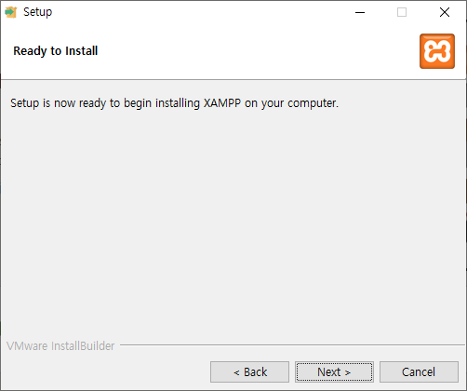
XAMPP 설치

Slide 11
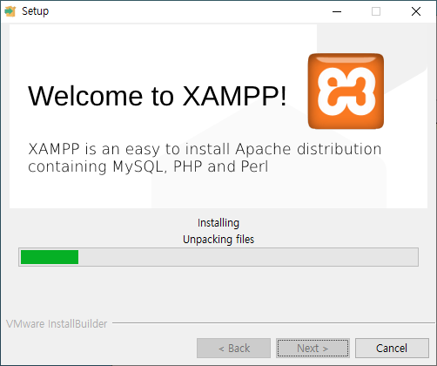
XAMPP 설치

Slide 12
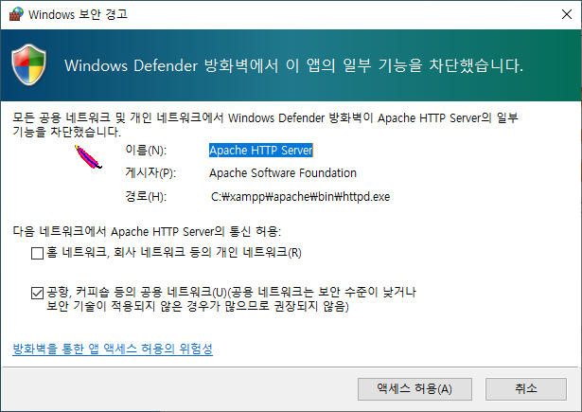
XAMPP 설치

Slide 13
XAMPP 설치

Slide 14
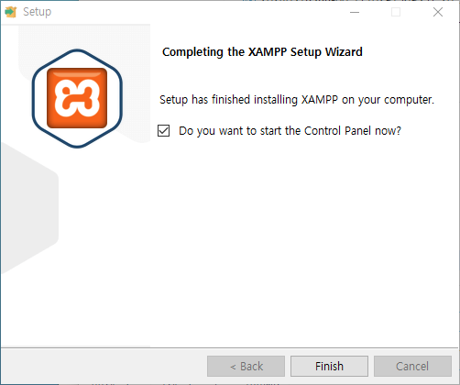
XAMPP 설치

Slide 15
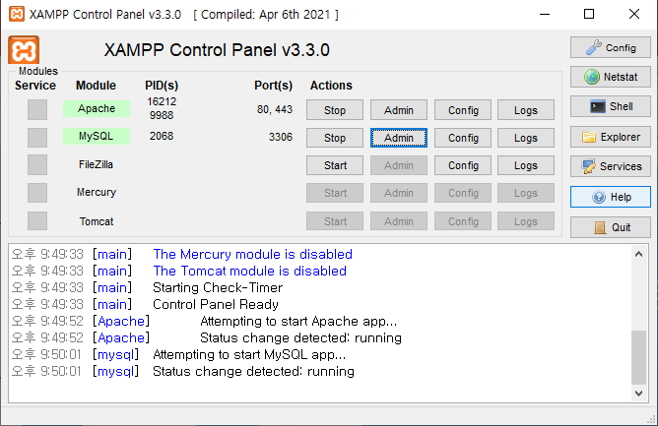
XAMPP 설치

Slide 16
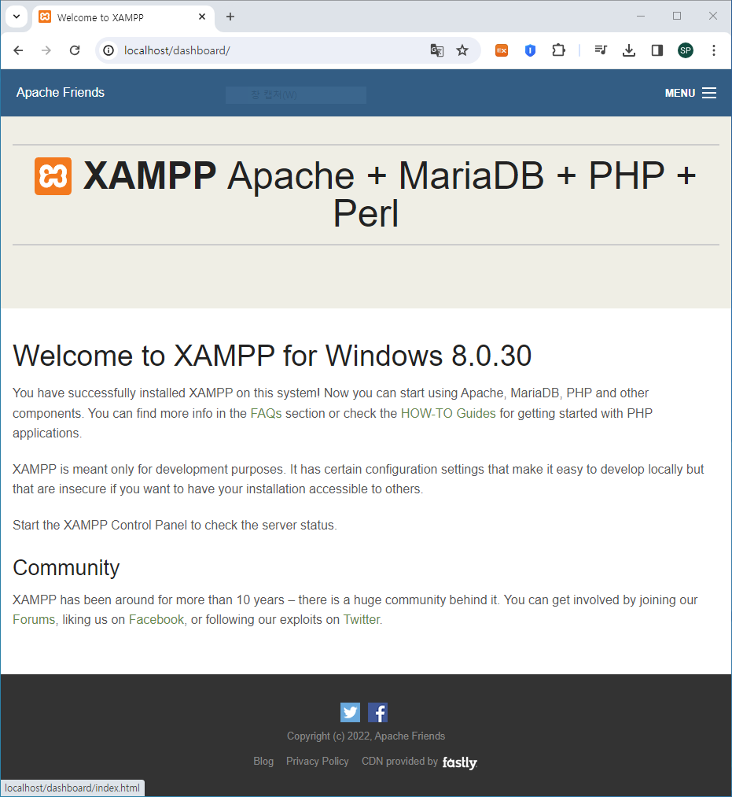
XAMPP 설치
http://localhost/
http://127.0.0.1
본인아이피 확인 후 http://192.168.0.xxx

Slide 17
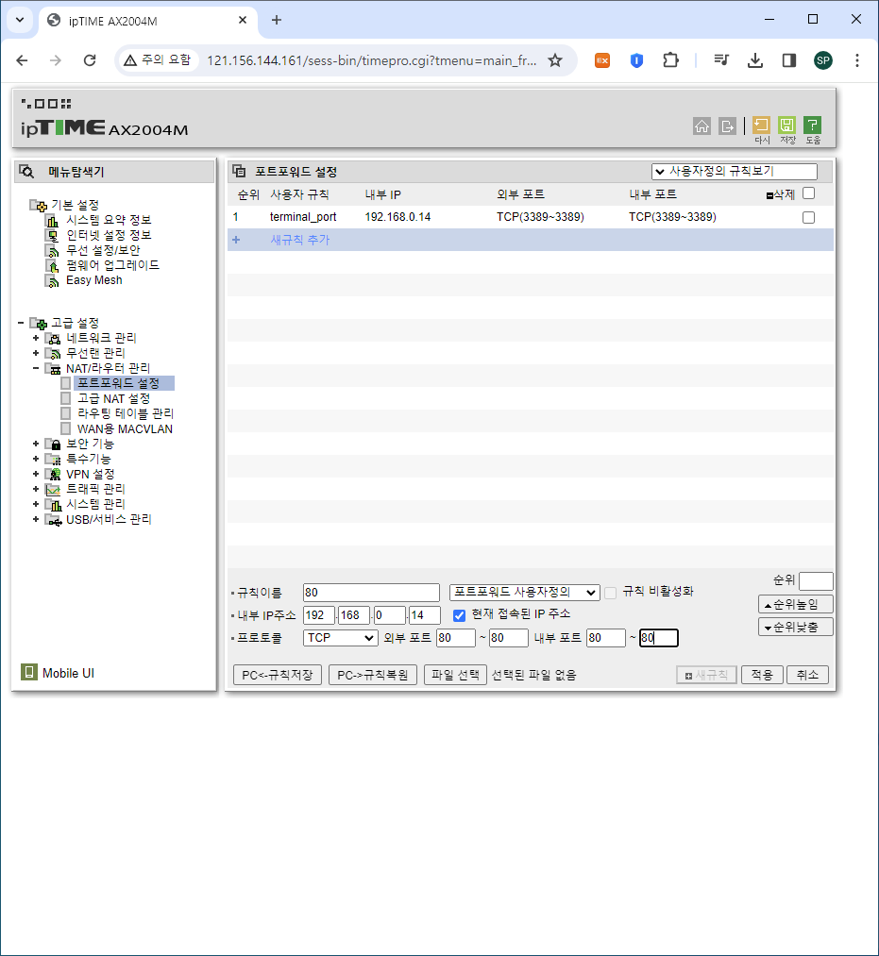
XAMPP 설치
공유기 포트포워딩 설정
80포트를 본인 컴퓨터 아이피로 설정추가
본인 외부아이피 확인 후

Slide 18
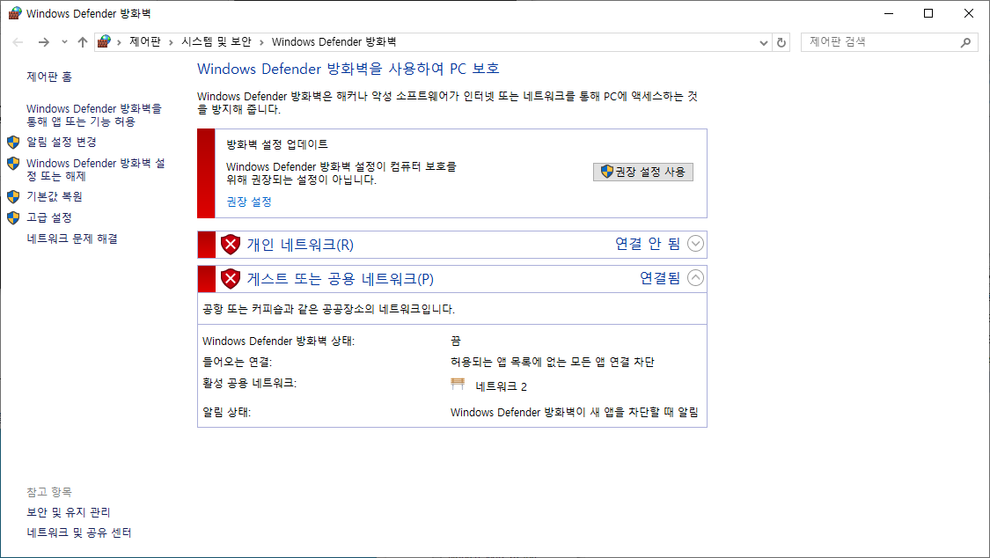
XAMPP 설치
웹방화벽 해제 후
각자의 공인아이피로 접속 확인

Slide 19
XAMPP 설치
홈디렉토리 설정
Httpd.conf 에서 홈디렉토리 변경

Slide 20
XAMPP 설치
Filezilla 서버 설정
사용자 계정추가
홈디렉토리 설정
Filezilla 클라이언트 접속 확인

Slide 21
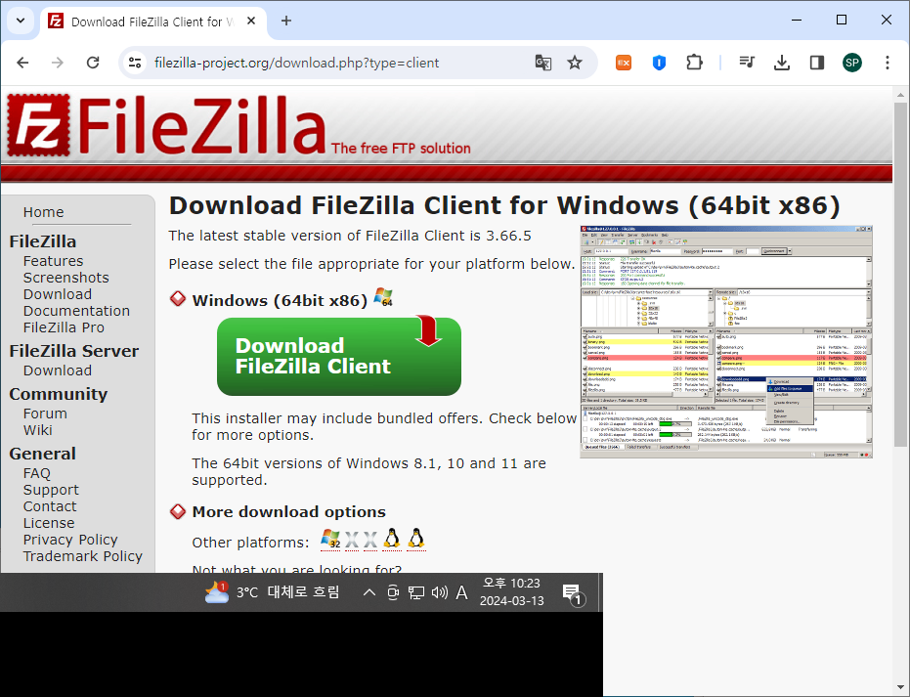
Filezilla 클라이언트 다운로드

Slide 22
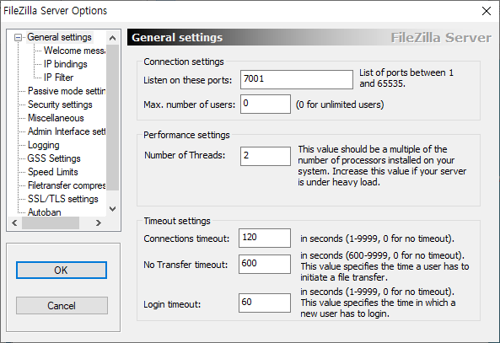
Filezilla 서버 설정

Slide 23
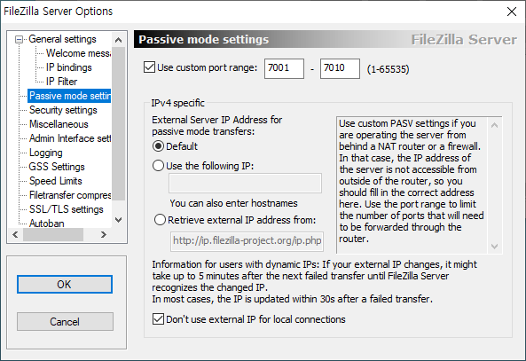
Filezilla 서버 설정

Slide 24
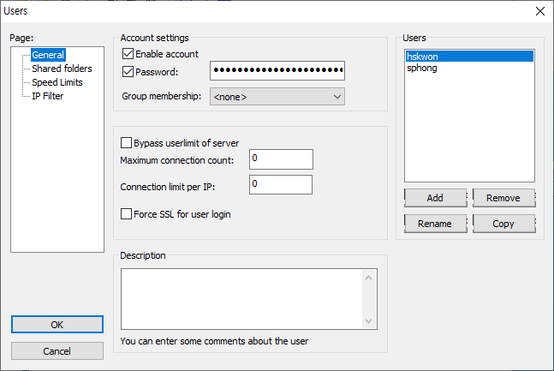
Filezilla 서버 설정

Slide 25
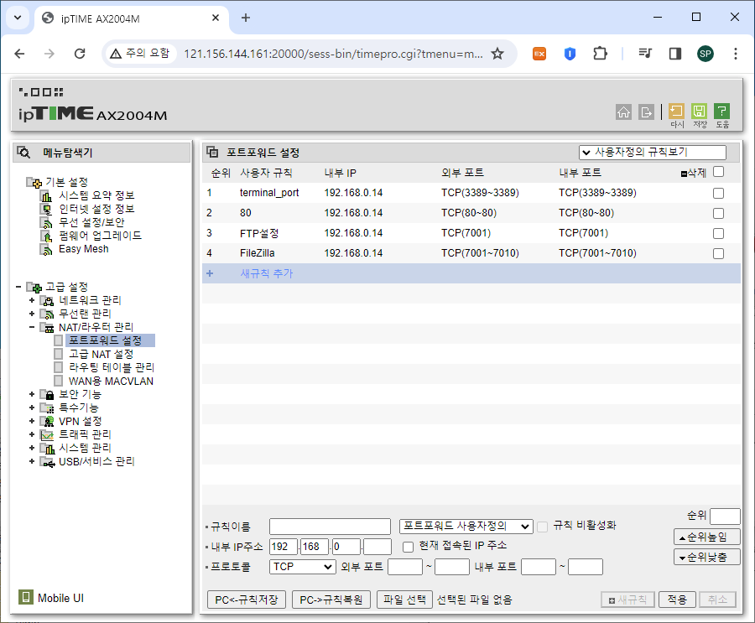
포트 포워딩

Slide 26
Home Directory 변경
Default Document 수정
HTML 동작 확인
PHP 동작확인

Slide 27
과제 1
FTP 포트 웹서비스 포트 방화벽 설정

Slide 28
과제 1
FTP 포트 웹서비스 포트 방화벽 설정

